Slide 1
Feuerstätten fest, flüssig, gasförmig
LF 2 Tag 1 Schneider

Slide 2
Einzelraumfeuerungsanlagen für feste Brst.
Was ist definitionsgemäß eine ERFA für feste Brennstofef?
Wo könnten wir dazu Infos bekommen?

Slide 3
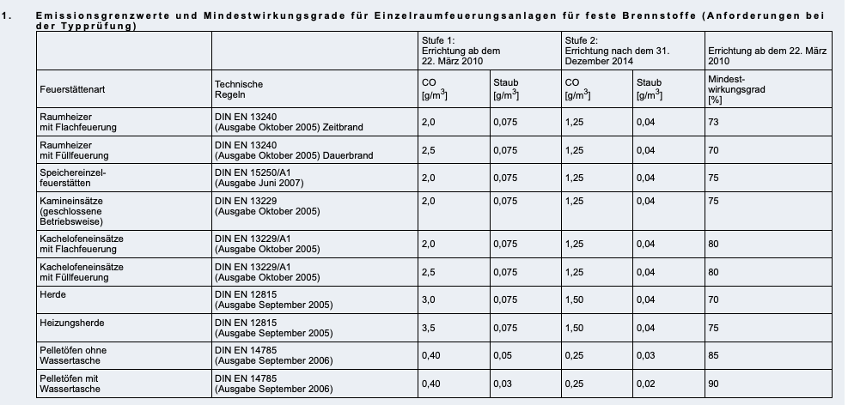
Definition: 1. BImSchV

Slide 4
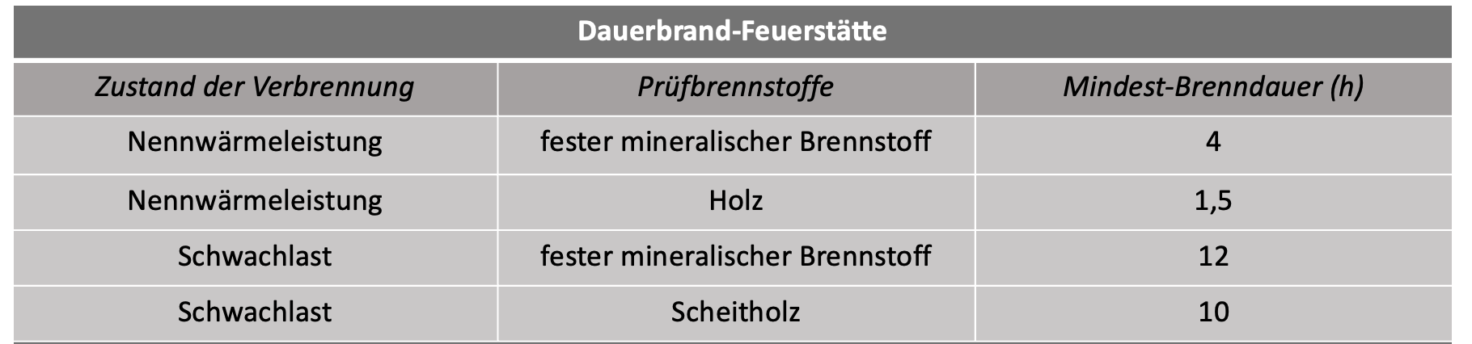
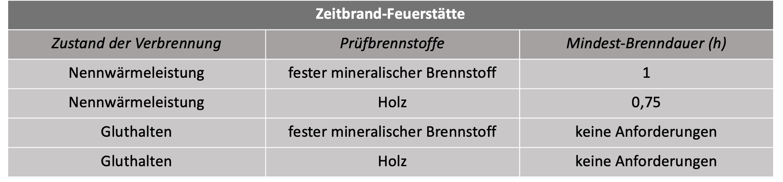
Dauerbrand/ Zeitbrand
Abbrandzeit (Zeitbrand/Dauerbrand)
Eigenschaft einer Feuerstätte, eine bestimmte Mindestdauer ohne zwischenzeitliche Brennstoffaufgabe und ohne Eingriff in den Verbrennungsablauf so weiter zu brennen, dass am Schluss mindestens Grundglut vorhanden ist.

Slide 5
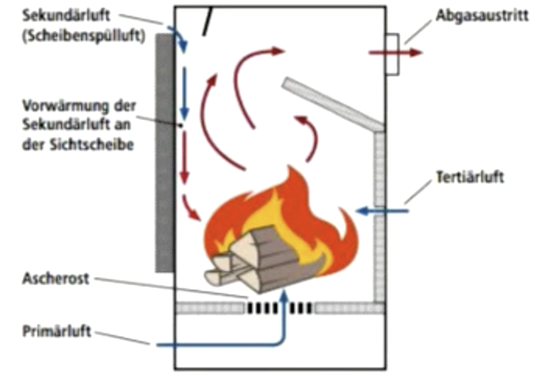
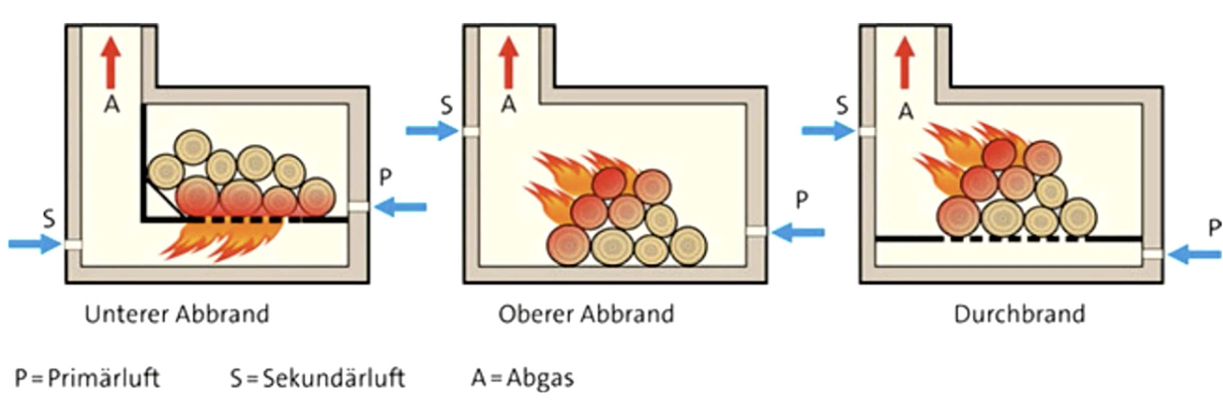
Aufbau und Abbrandtechniken

Slide 6
Wärmeleitung / Wärmeabgabe über ?
Strahlung
Konvektion
Wärmeleitung

Slide 7
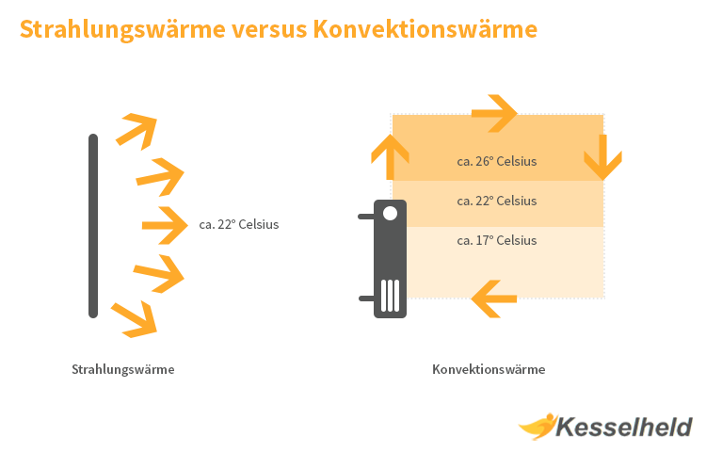
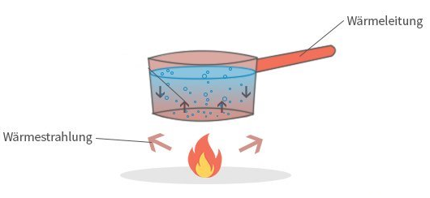
Die drei Arten der Wärmeabgabe
Wärmestrahlung
Konvektion
Wärmeleitung

Slide 8
Grundofen
Der Grundofen ist eine Speicherfeuerstätte, bestehen aus
  Feuerraum
  Feuergeschränk/ Heiztür
  keramischen Heizgaszügen
Verkleidung aus:
  Ofenkacheln
  Kachelsteinen
  anderen mineralischen wärmespeichernden Baustoffen, zugehörigen Dämmschichten / Hinterlüftung, gegebenenfalls Vormauerung
Wärmeabgabe:
  erfolgt über die äußere Oberfläche.

Slide 9
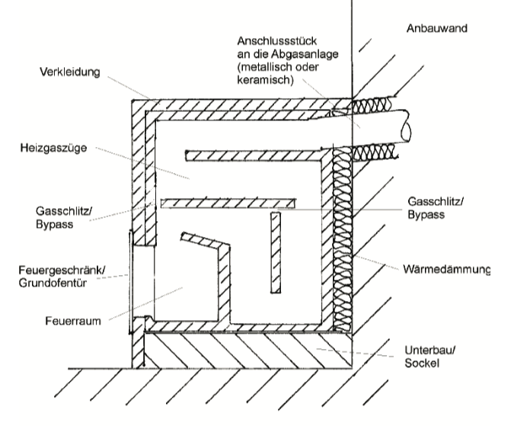
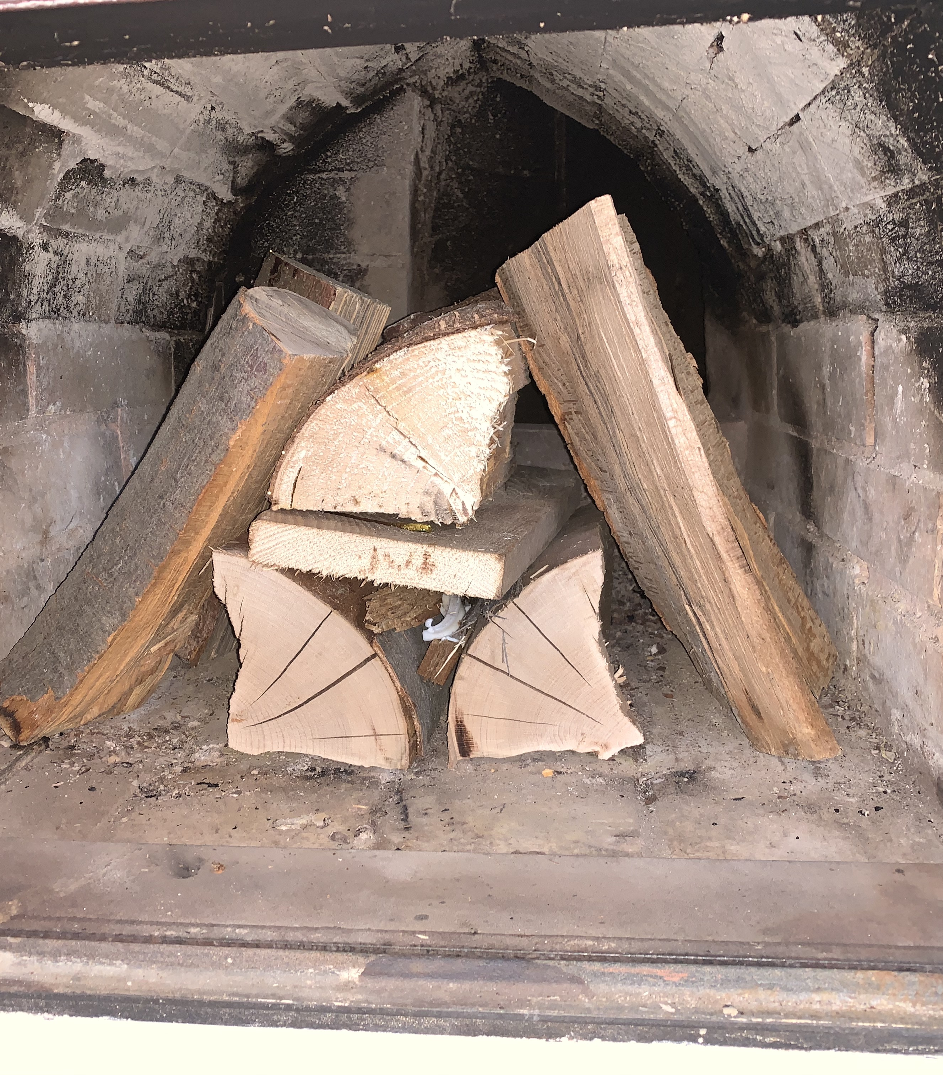
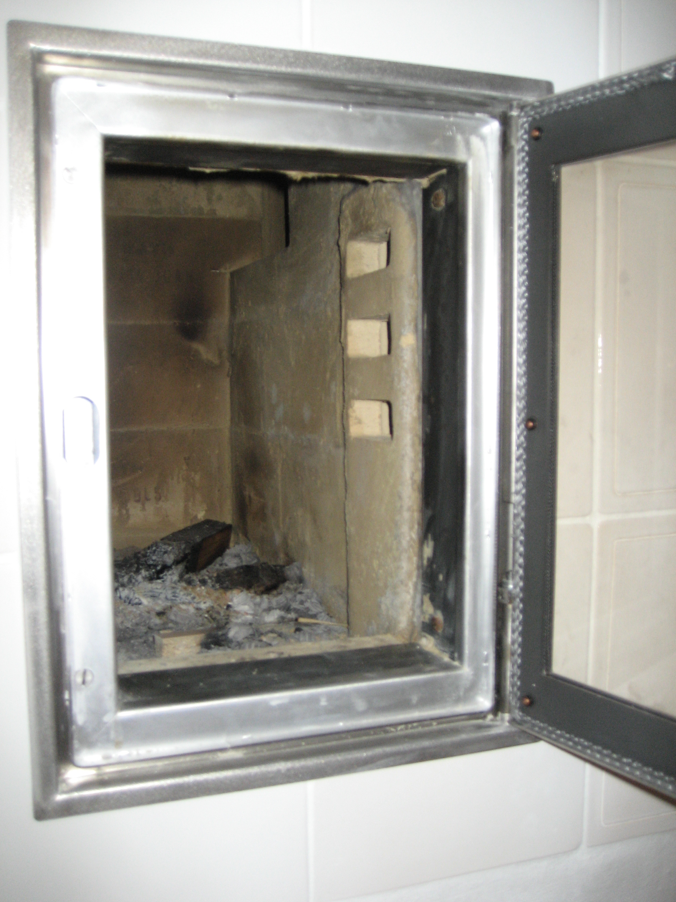
Aufbau eines Grundkachelofens

Slide 10
Warmluftofen
Der Warmluftofen ist eine Feuerstätte, bestehend aus:
  Heizeinsatz oder Kamineinsatz
Heizgaszügen aus:
  metallischen Werkstoffen
  keramischen Werkstoffen
  anderen mineralischen, wärmespeichernden Baustoffen
Heizkammer/Verkleidung aus:
  Ofenkacheln
  Kachelsteinen
  anderen mineralischen wärmespeichernden Baustoffen,
  zugehörigen Dämmschichten/Hinterlüftung,
  gegebenenfalls Vormauerung.
  Die Wärmeabgabe erfolgt überwiegend konvektiv über die Heizkammer und zum Teil über die äußeren Oberflächen.

Slide 11
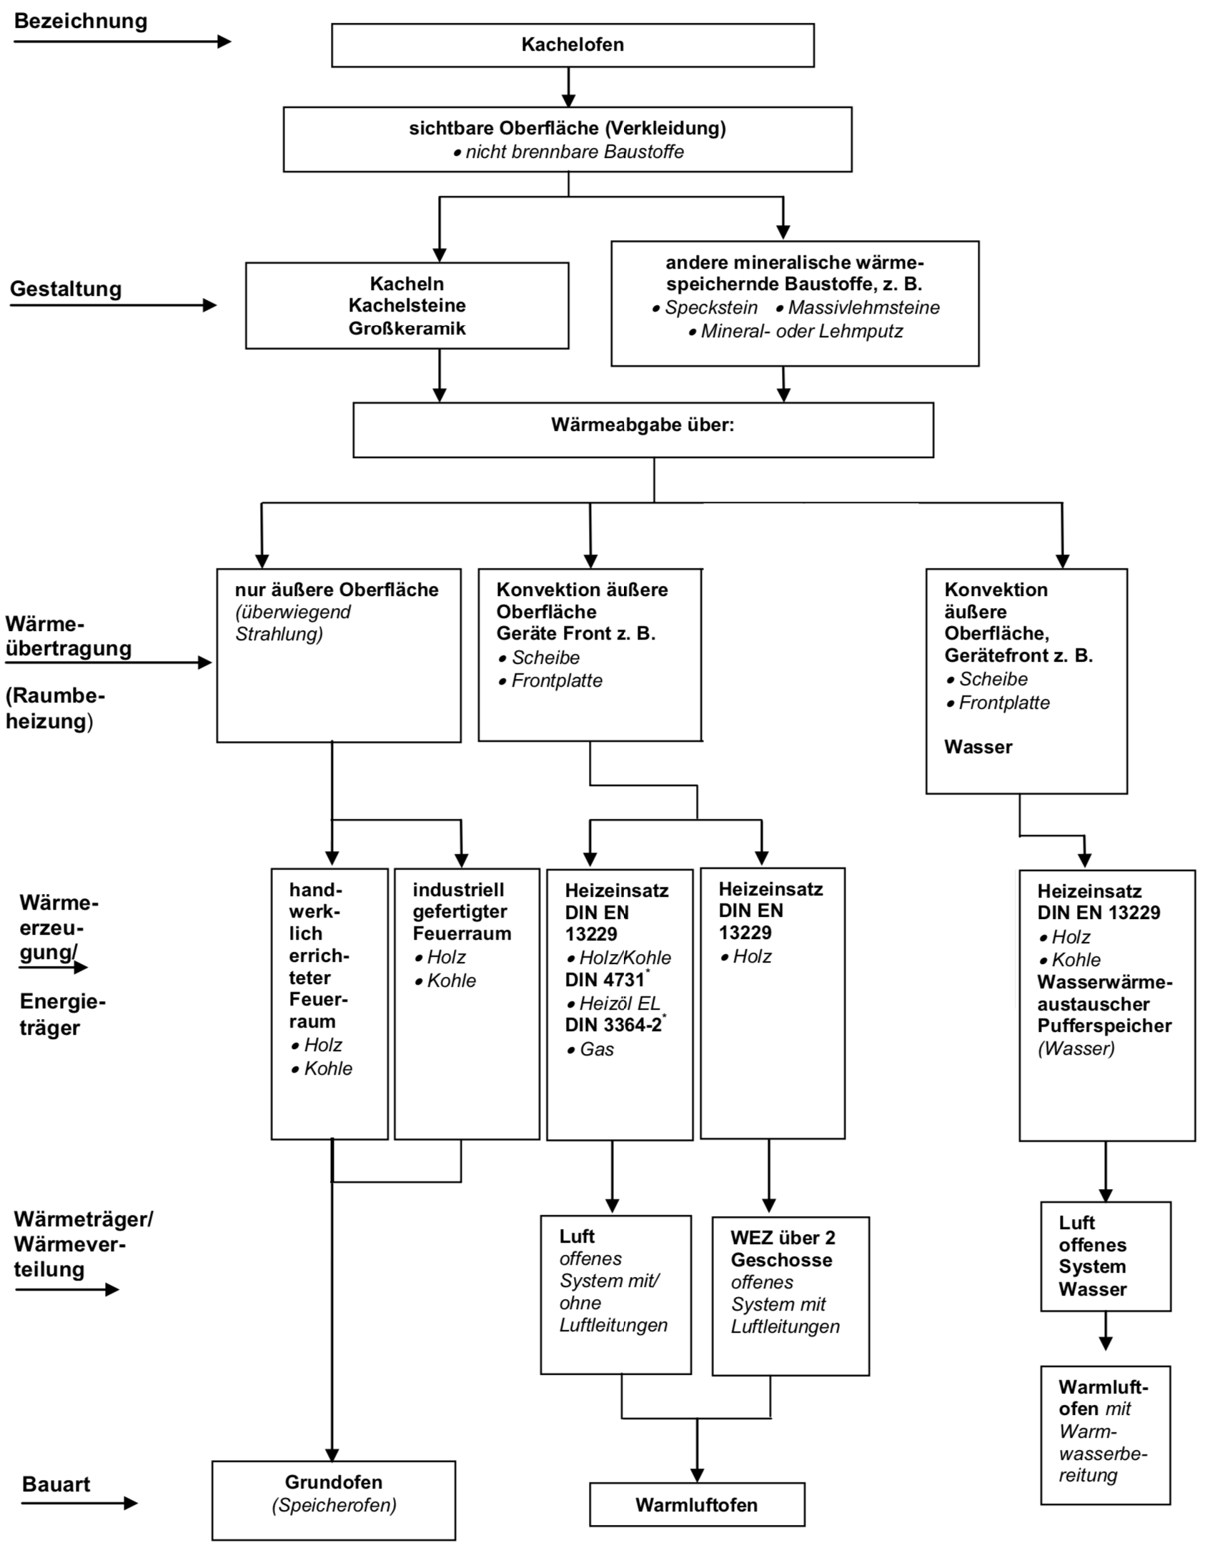
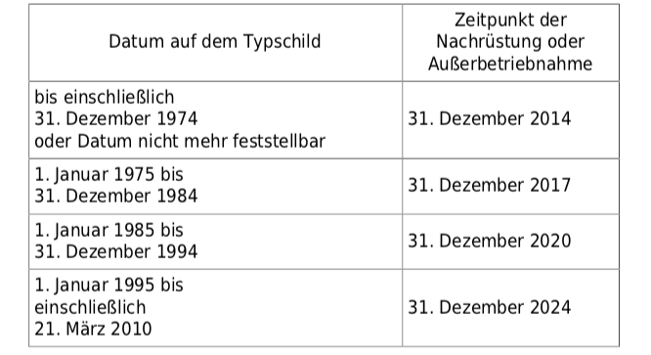
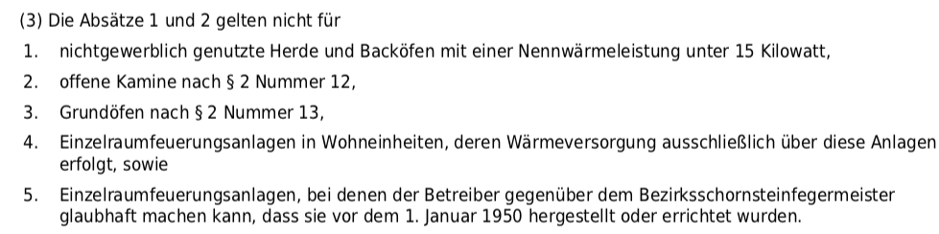

Slide 12
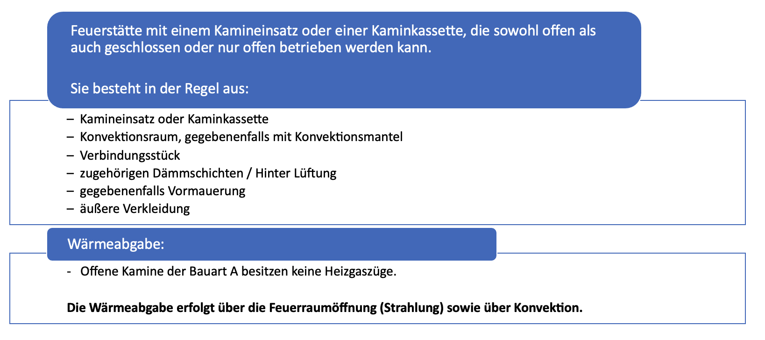
Offener Kamin, Bauart A
Notes:
Kaminkassette
Bauteil des offenen Kamins, das mindestens den Feuerraum, gegebenenfalls mit Heizgasumlenkung/
Heizgaszüge, die Feuerraumtür und gegebenenfalls den Abgasstutzen
enthält. Sie hat außerdem zwischen dem Feuerraum bzw. Aschefallraum und dem
Kassettenmantel Konvektionsluftleitungen.

Slide 13
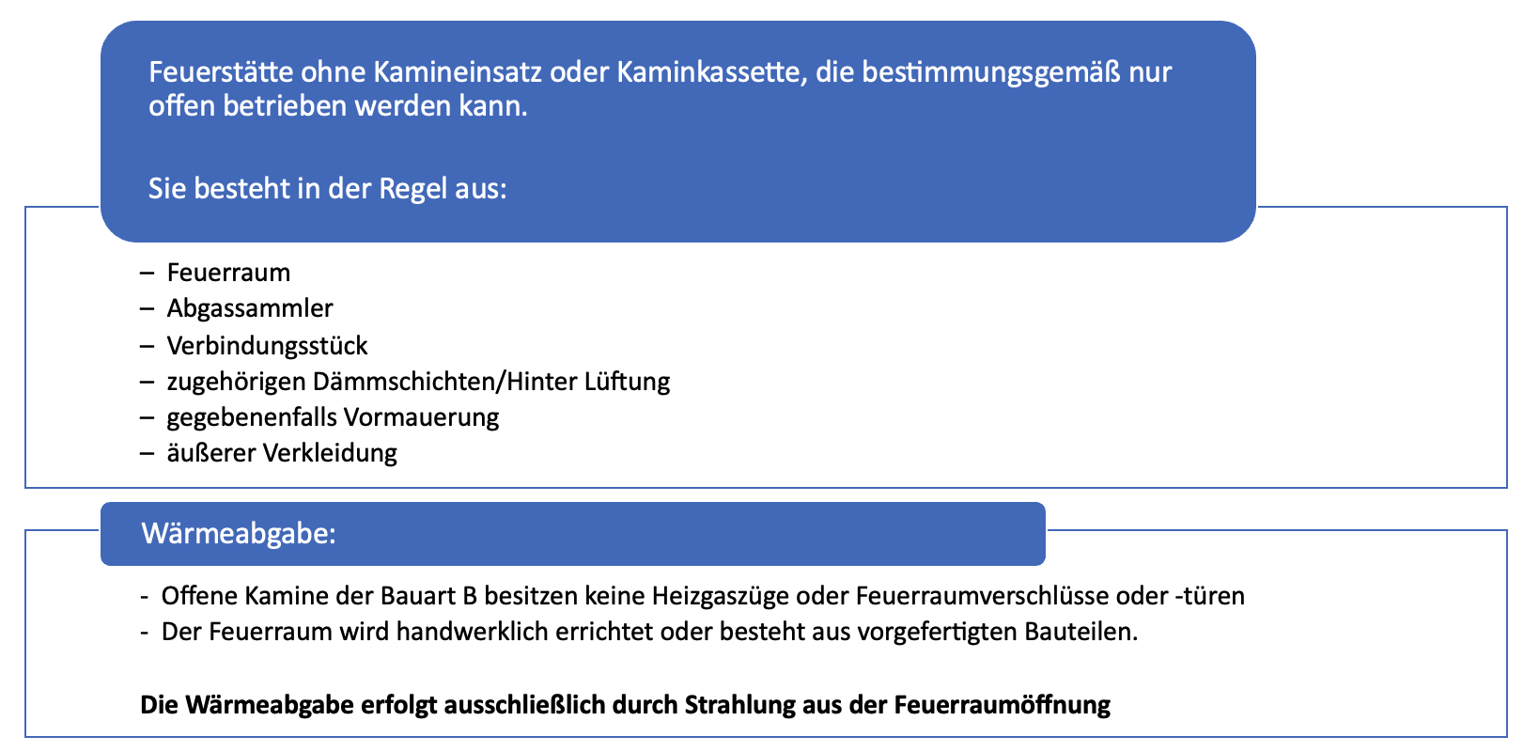
Offener Kamin, Bauart B

Slide 14
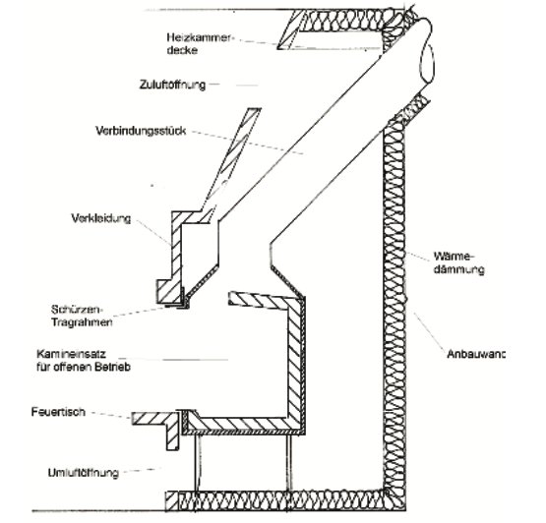
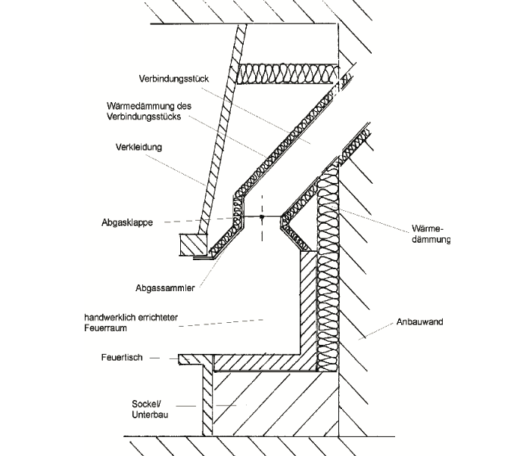
Grundsätzlicher Aufbau eines offenen Kamins
Bauart A und B
Notes:
Links Bauart A rechts Bauart B

Slide 15
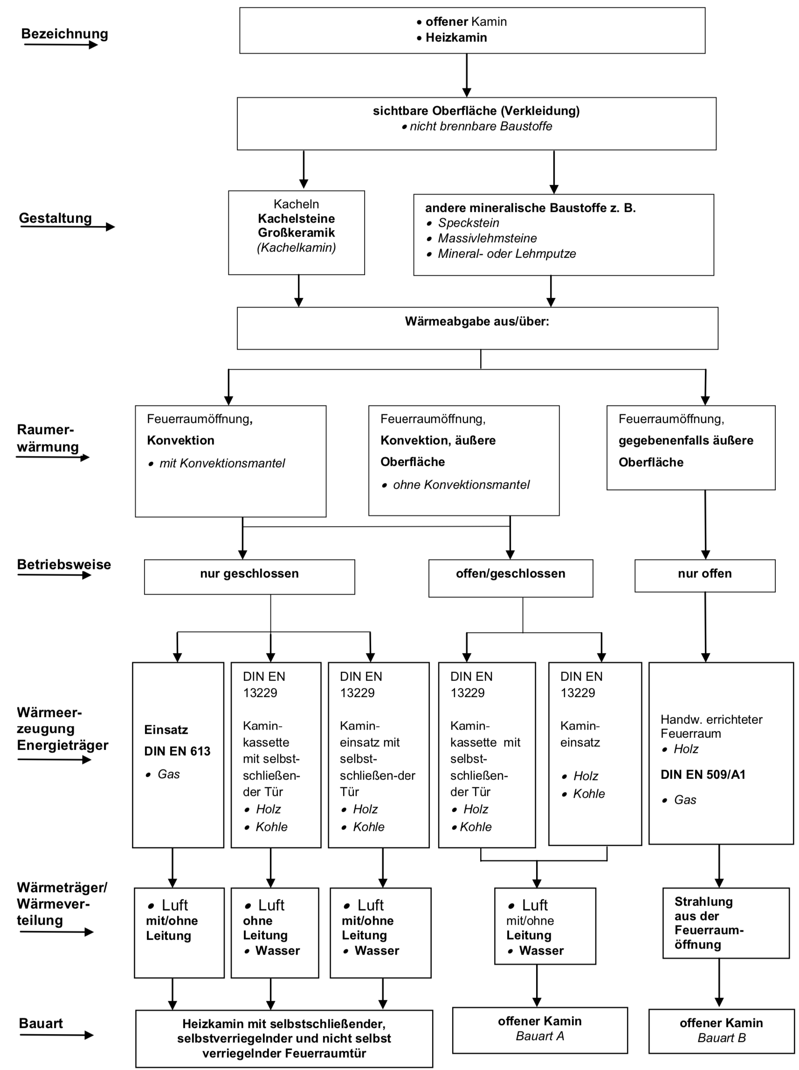

Slide 16
Unterscheidung der Feuerstätten in
Heizwert
  Niedertemperaturkessel und Standardheizkessel
  Raumluftabhängig, raumluftunabhängig
Brennwert
  Raumluftabhängig, raumluftunabhängig
  Selbstkalibrierend

Slide 17
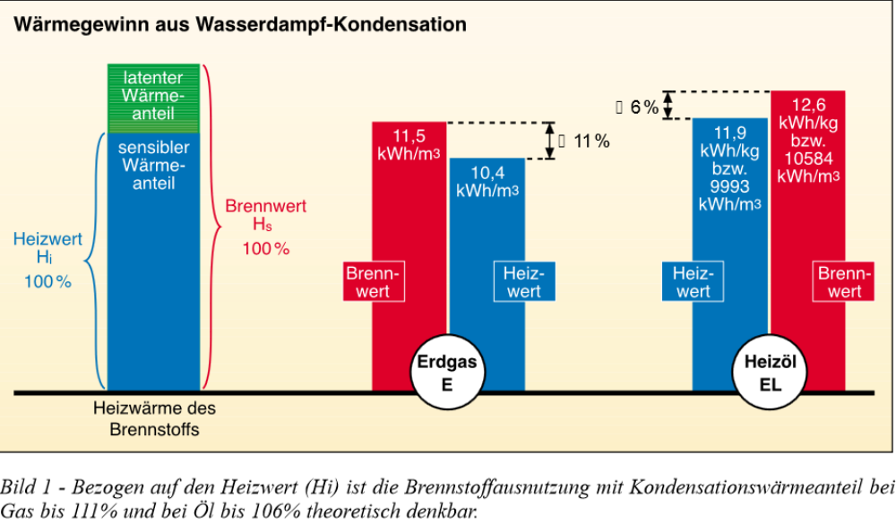
Brennwertfeuerstätten
Notes:
Unter dem Heizwert Hi (Hu unterer Heizwert) wird die Wärmemenge verstanden, die bei der vollkommenen/ vollständigen Verbrennung von 1kg eines festen oder flüssigen oder von 1m³_{n} eines gasförmigen Brennstoffes frei wird.
Der Heizwert berücksichtigt nur die fühlbare Wärme
Unter dem Brennwert Hs(Ho oberer Heizwert) wird die Wärmemenge verstanden, die bei der vollkommenen/ vollständigen Verbrennung von 1kg eines festen oder flüssigen oder von 1m³_{n} eines gasförmigen Brennstoffes frei wird und das entstehende Wasser vollkommen kondensiert ist.
Der Brennwert berücksichtigt fühlbare und latente Wärme

Slide 18
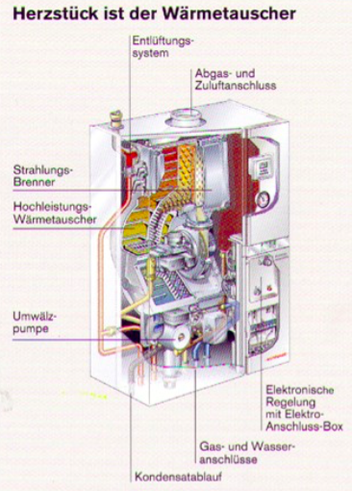
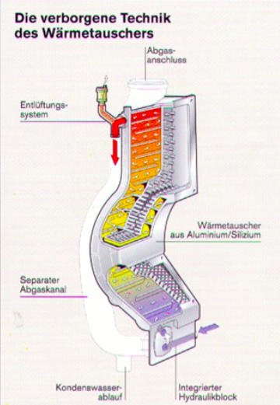
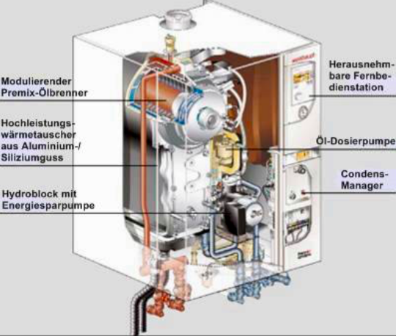

Slide 19
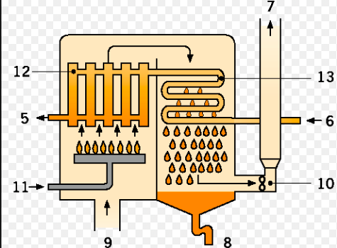
Brennwertfeuerstätte mit nachgeschaltetem zweitem Wärmetauscher

Slide 20
Erhöhte Anforderungen an Brennwertfeuerstätten
Korrosionsbeständige Materialien:
Alle Teile des Kessels und des Heizgas und Abgasweges, die mit Kondensat beaufschlagt werden, müssen aus korrosionsbeständigem Material bestehen
Unterstützung des Abgastransportes
Da die Abgase soweit abgekühlt werden ist ihr Abtransport durch den natürlichen Auftrieb nicht möglich
-> Verbrennungsluftgebläse oder Abgasventilator

Slide 21
Erhöhte Anforderungen an Brennwertfeuerstätten
Feuchtigkeitsunempfindliche Abgaswege:
Da die Verdampfungswärme in der Brennwertfeuerstätte genutzt werden kann, enthalten die Abgase noch Wasserdampf, der in der Abgasleitung weiter auskondensiert
Entsorgung des Kondensats:
Das bei der Brennwertnutzung in Kessel anfallende Kondensat muss auf möglichst umweltverträgliche Weise entsorgt werden

Slide 22
Kondensatableitung:
Kondensat sind hier kondensierte Abgasbestandteile, die durch die Abkühlung der Verbrennungsgase unter den Taupunkt des Wasserdampfs entstehen.
Taupunkt: Die Temperatur bei der der Wasserdampf im Abgas kondensiert wird Taupunkt (t_{P})genannt
-> Erdgas ca. 56 Grad C
-> Heizöl EL ca. 47 Grad C

Slide 23
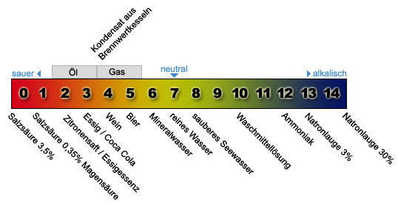
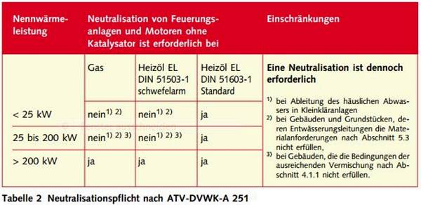
Kondensatableitung:
Das anfallende Kondensat von Brennwertfeuerstätten ist also leicht sauer und muss ordnungsgemäß abgeleitet werden
Dabei ist zu beachten, dass das Kondensat von Ölfeuerstätten einen niedrigeren PH-Wert hat, als das von Gas- Brennwertfeuerstätten
Notes:
Grundsätzlich gelten die kommunalen Richtlinien.
-> diese sind vorrangig zu beachten
-> ATV 251 beachten

Slide 24
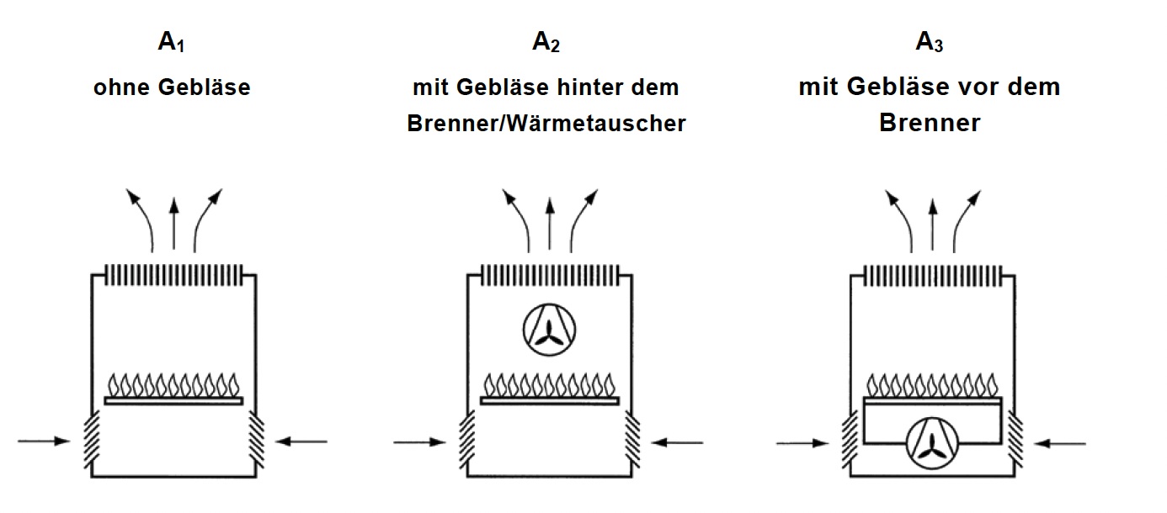
Geräteklassifizierung A,B,C
Gasgeräte Art A sind Gasgeräte ohne Abgasanlage (z. B. Gasherd, Gaskocher, Gaskochmulde, Gasbackofen).
Sie entnehmen den Sauerstoff zur Verbrennung des Gases der Raumluft des Aufstellraumes und
geben dafür das Abgas in die Raumluft ab. Durch die Verbrennung wird der Sauerstoffgehalt der Raumluft
vermindert, aber kein Luftvolumen entnommen. Das Abgas wird durch den Luftwechsel des Raumes ins
Freie abgeführt.

Slide 25
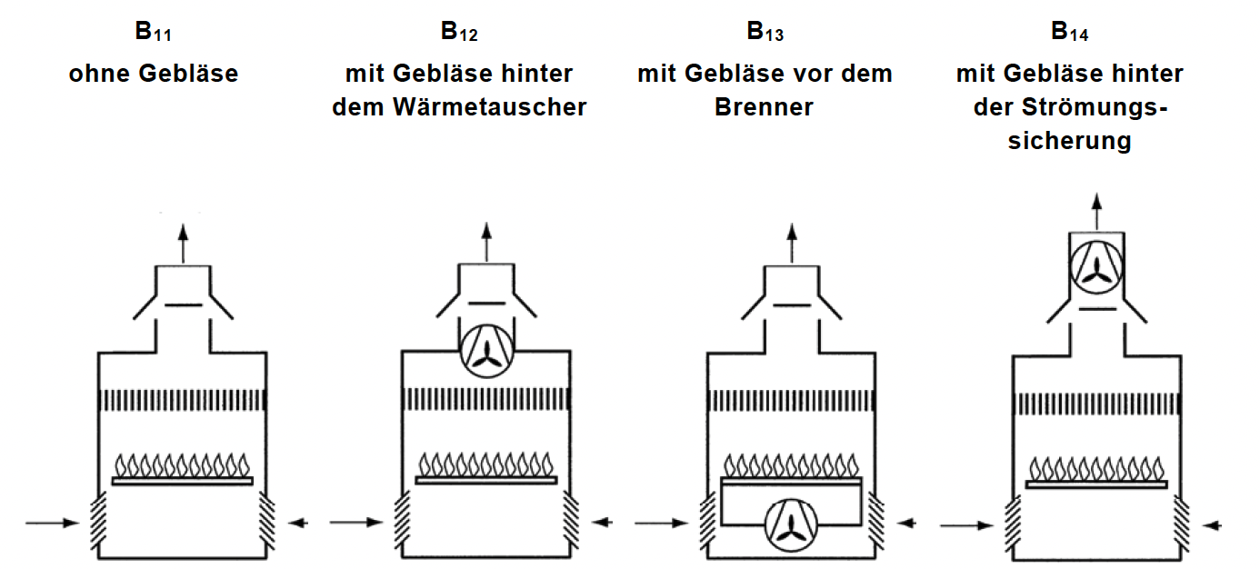
Geräteklassifizierung A,B,C
Gasgeräte Art B haben eine Abgasanlage bzw. sind für den Anschluss an eine Abgasanlage vorgesehen. Sie entnehmen dem Aufstellraum Raumluft zur Verbrennung. Diese wird nach der Verbrennung mit dem Abgas über die Abgasanlage ins Freie abgeführt.

Slide 26
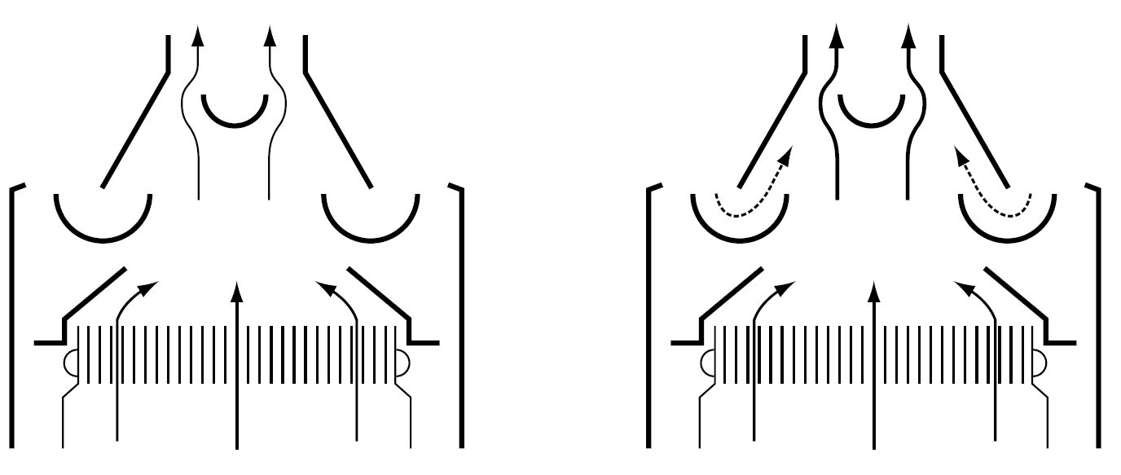
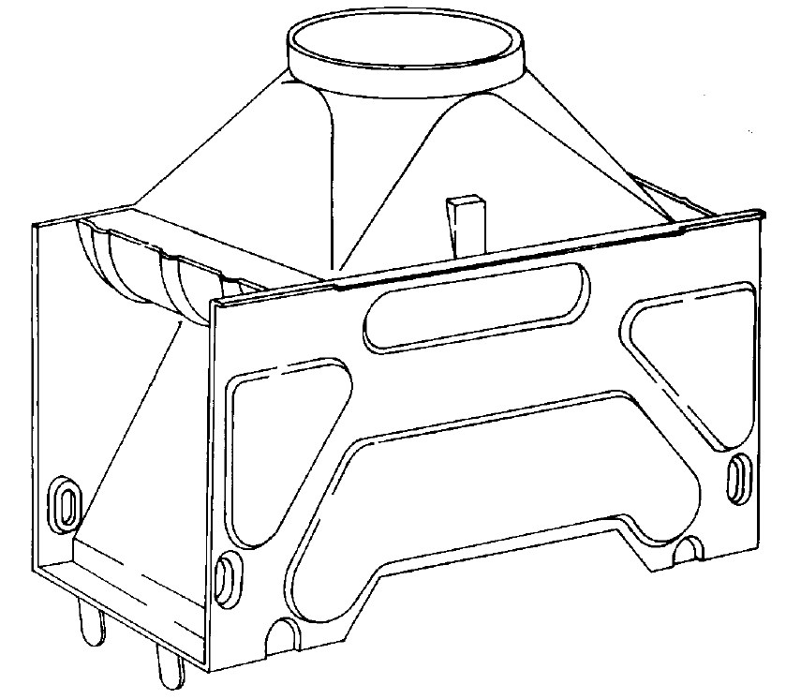
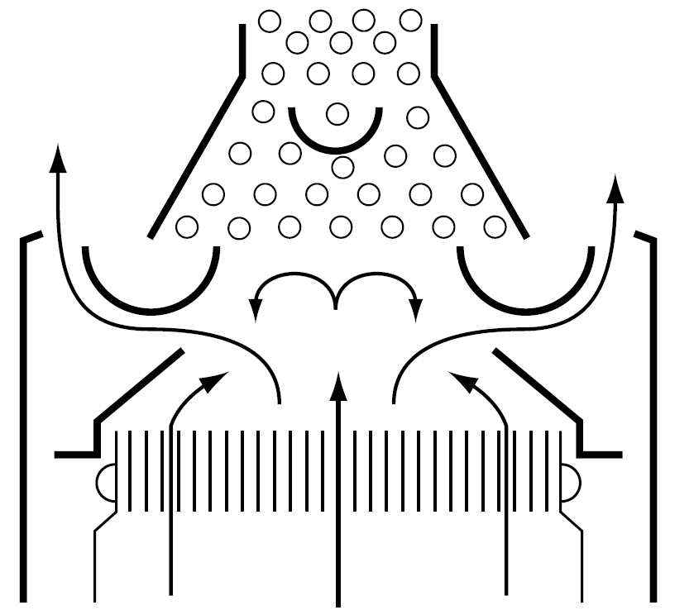
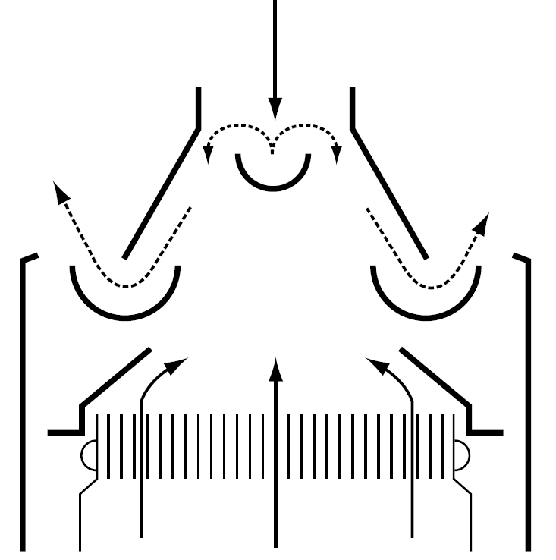
Strömungssicherung
Die Strömungssicherung verhindert bei atmosphärischen Brennern den Einfluss von Zugschwankungen, Stau oder Rückstrom auf die Verbrennung!!!
1. Normaler Betrieb
2. Zu starker Auftrieb
3. Stau
4. Rückstrom

Slide 27
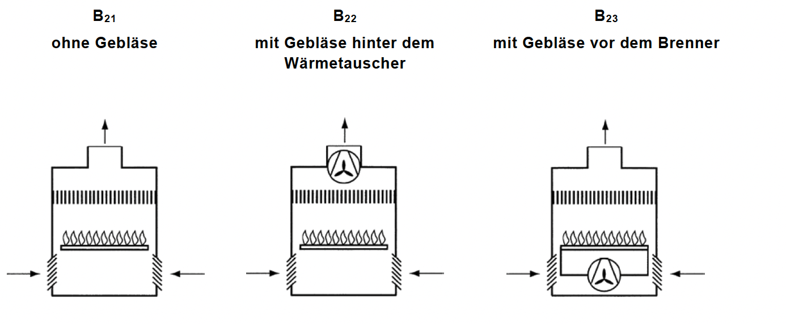
Art B2 – Gasgerät Art B ohne Strömungssicherung

Slide 28
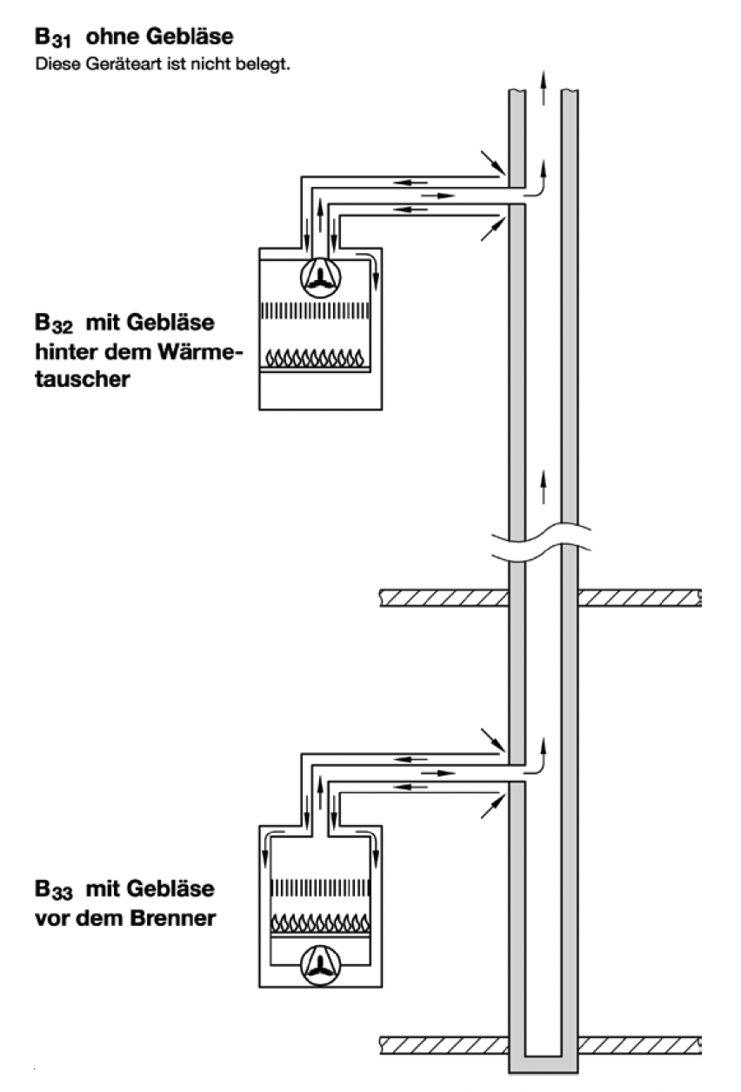
Art B3 – Gasgerät Art B ohne Strömungssicherung einschließlich Luft-Abgas-Verbindungsstück
Gasgeräte Art B3 sind Gasgeräte, die zum Anschluss an eine einfach oder mehrfach belegte bauseits vorhandene senkrechte Abgasanlage (Unterdruckbetrieb) vorgesehen sind.
Alle unter Überdruck stehenden Teile des Abgasweges sind verbrennungsluftumspült. Die Verbrennungsluft wird, als eine unter Überdruck stehende Abgasleitung im Aufstellraum umspülende
Gegenströmung, dem Gasgerät zugeführt. Sie wird durch Öffnungen in der Verbrennungsluftleitung, die direkt vor dem Schacht der Abgasleitung angeordnet sind, dem Raum entnommen. Der senkrechte Teil
der Abgasanlage besteht aus einer bauseits vorhandenen Abgasleitung, die im Unterdruck betrieben wird. Die Dimensionierung des senkrechten Teiles der Abgasanlage sowie die Art und Anzahl der anzuschließenden
Gasgeräte ist im DVGW Arbeitsblatt G 637-1 (dort als D3.1 bezeichnet) festgelegt.
Notes:
Gasgeräte Art B3 sind Gasgeräte, die zum Anschluss an eine einfach oder mehrfach belegte bauseits
vorhandene senkrechte Abgasanlage (Unterdruckbetrieb) vorgesehen sind. Alle unter Überdruck stehenden
Teile des Abgasweges sind verbrennungsluftumspült.
Die Verbrennungsluft wird, als eine unter Überdruck stehende Abgasleitung im Aufstellraum umspülende
Gegenströmung, dem Gasgerät zugeführt. Sie wird durch Öffnungen in der Verbrennungsluftleitung, die
direkt vor dem Schacht der Abgasleitung angeordnet sind, dem Raum entnommen. Der senkrechte Teil
der Abgasanlage besteht aus einer bauseits vorhandenen Abgasleitung, die im Unterdruck betrieben wird.
Die Dimensionierung des senkrechten Teiles der Abgasanlage sowie die Art und Anzahl der anzuschließenden
Gasgeräte ist im DVGW Arbeitsblatt G 637-1 (dort als D3.1 bezeichnet) festgelegt.

Slide 29
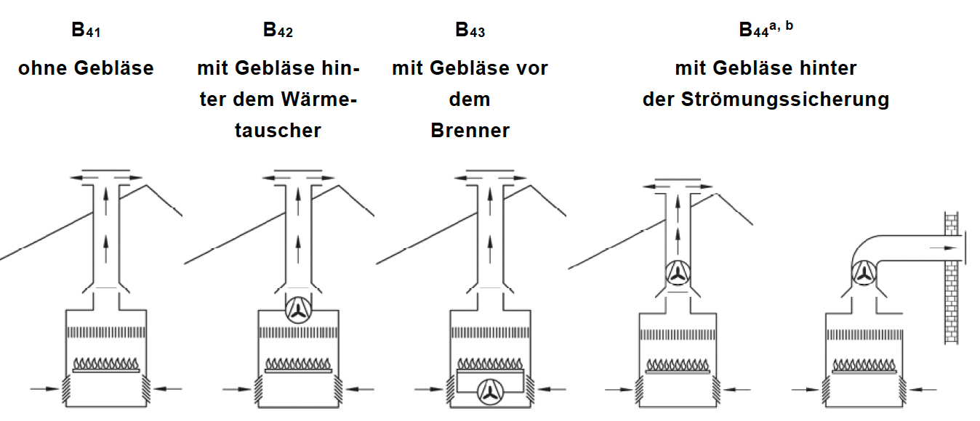
Art B4 – Gasgerät Art B mit Strömungssicherung und mit zugehöriger Abgasleitung und Windschutzeinrichtung

Slide 30
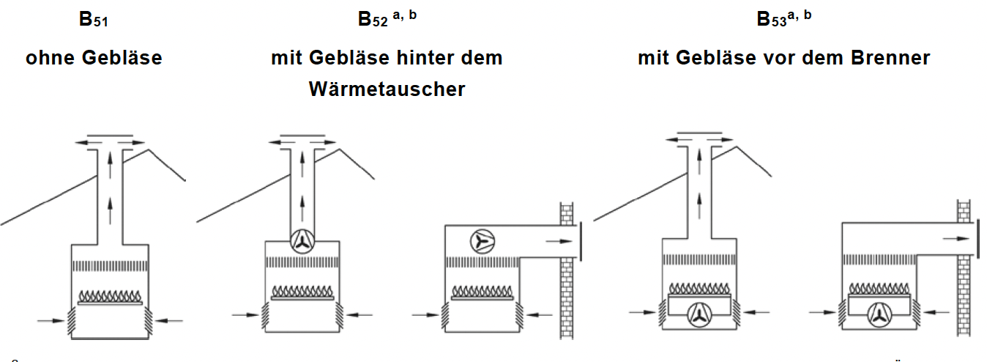
Art B5 – Gasgerät Art B ohne Strömungssicherung und mit zugehöriger Abgasleitung und Windschutzeinrichtung

Slide 31
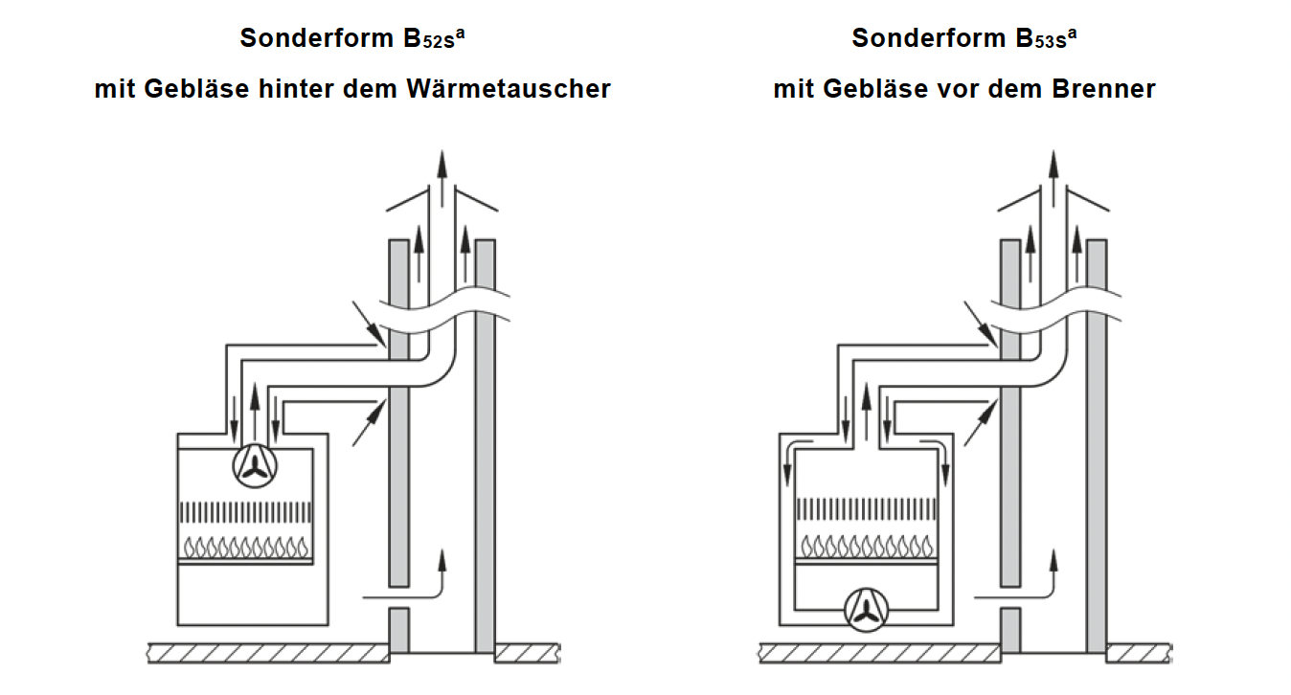
Sonderform Art B5_S – Gasgerät Art B ohne Strömungssicherung und mit zugehöriger Abgasleitung und Windschutzeinrichtung
Bei der Sonderform Art B5_S werden die Abgase grundsätzlich im Überdruck abgeführt. Alle unter Überdruck stehenden Teile des Abgasweges sind verbrennungsluftumspült oder belüftet. Der senkrechte Teil der Abgasleitung ist in einem bauseits vorhandenen belüfteten Schacht verlegt.

Slide 32
Zusatzkennzeichnungen für B-Geräte
P = die Abgeasleitung wird bestimmungsgemäß im Überdruck betrieben
D = sind Gasgeräte Art B2, bei denen die feuchte Trocknungsluft gemeinsam mit Abgasanteilen über eine Leitung direkt ins Freie geführt wird (z. B. gasbeheizte Haushalts-Wäschetrockner).
BS = Einrichtung zur Abgasüberwachung

Slide 33
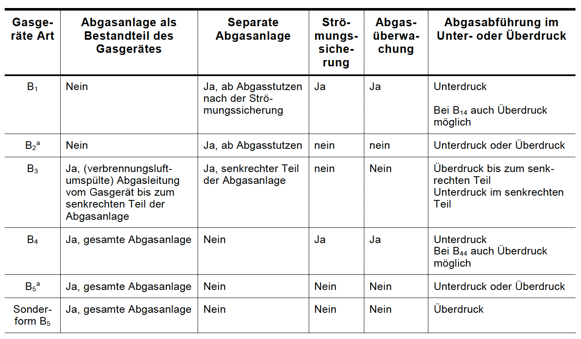
Zusammenfassung: B- Geräte

Slide 34
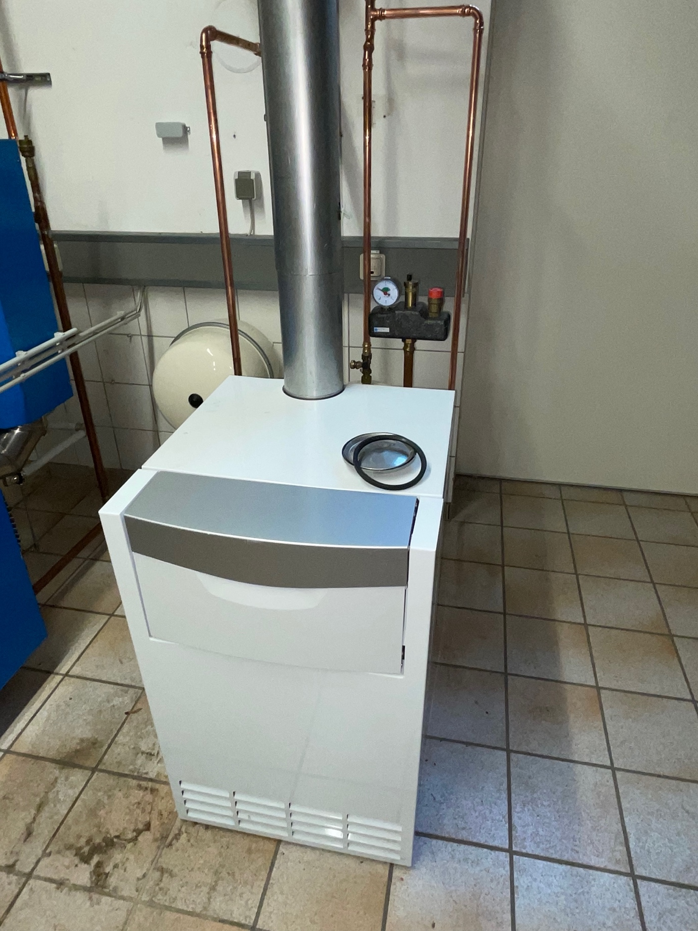
Aufgabe 1: Erstelle einen Steckbrief für folgende Anlage
Nach welchen Verordnungen wird diese Anlage überprüft?
Wie oft wird diese Anlage überprüft?
Welche Grenzwerte sind einzuhalten?
Geräteart nach TRGI (A,B,C-Gerät)
Gerätefunktion und Aufbau
Eingesetzte Brennstoffe
Notes:
Brennstoff Öl / gas
RLA, RLU
Heizwert / Brennwert

Slide 35
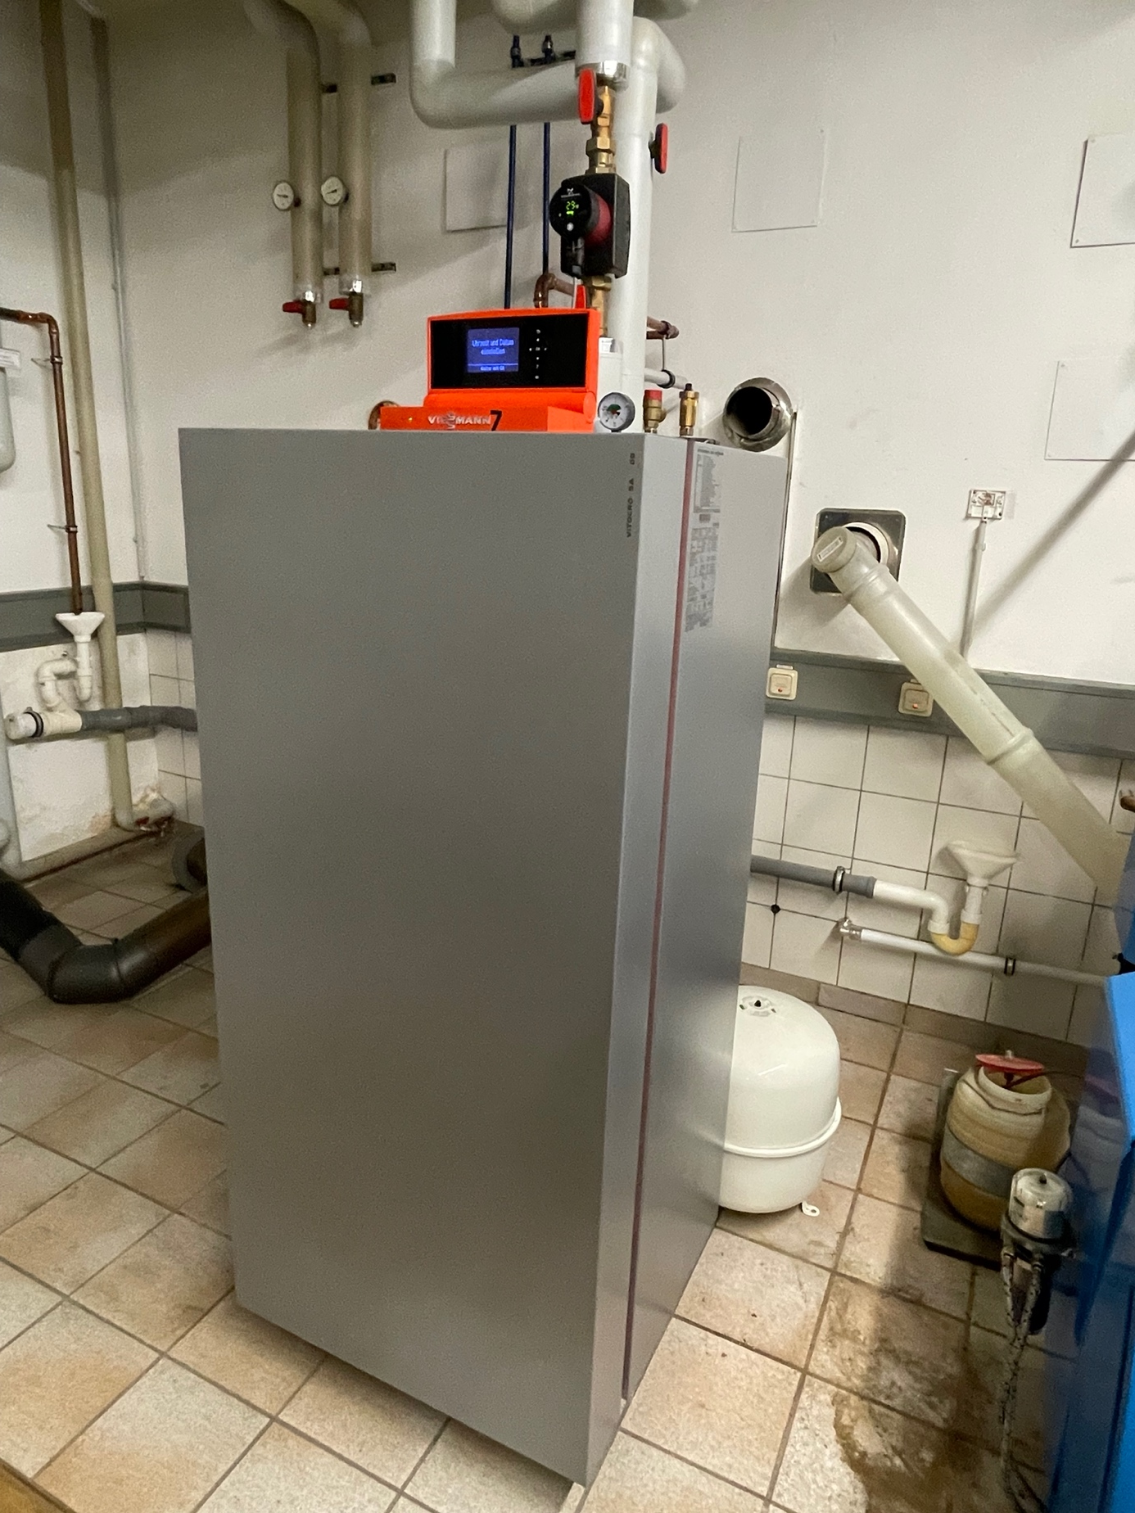
Aufgabe 2: Erstelle einen Steckbrief für folgende Anlage
Nach welchen Verordnungen wird diese Anlage überprüft?
Wie oft wird diese Anlage überprüft?
Welche Grenzwerte sind einzuhalten?
Geräteart nach TRGI (A,B,C-Gerät)
Gerätefunktion und Aufbau
Eingesetzte Brennstoffe
Notes:
Brennstoff Öl / gas
RLA, RLU
Heizwert / Brennwert

Slide 36
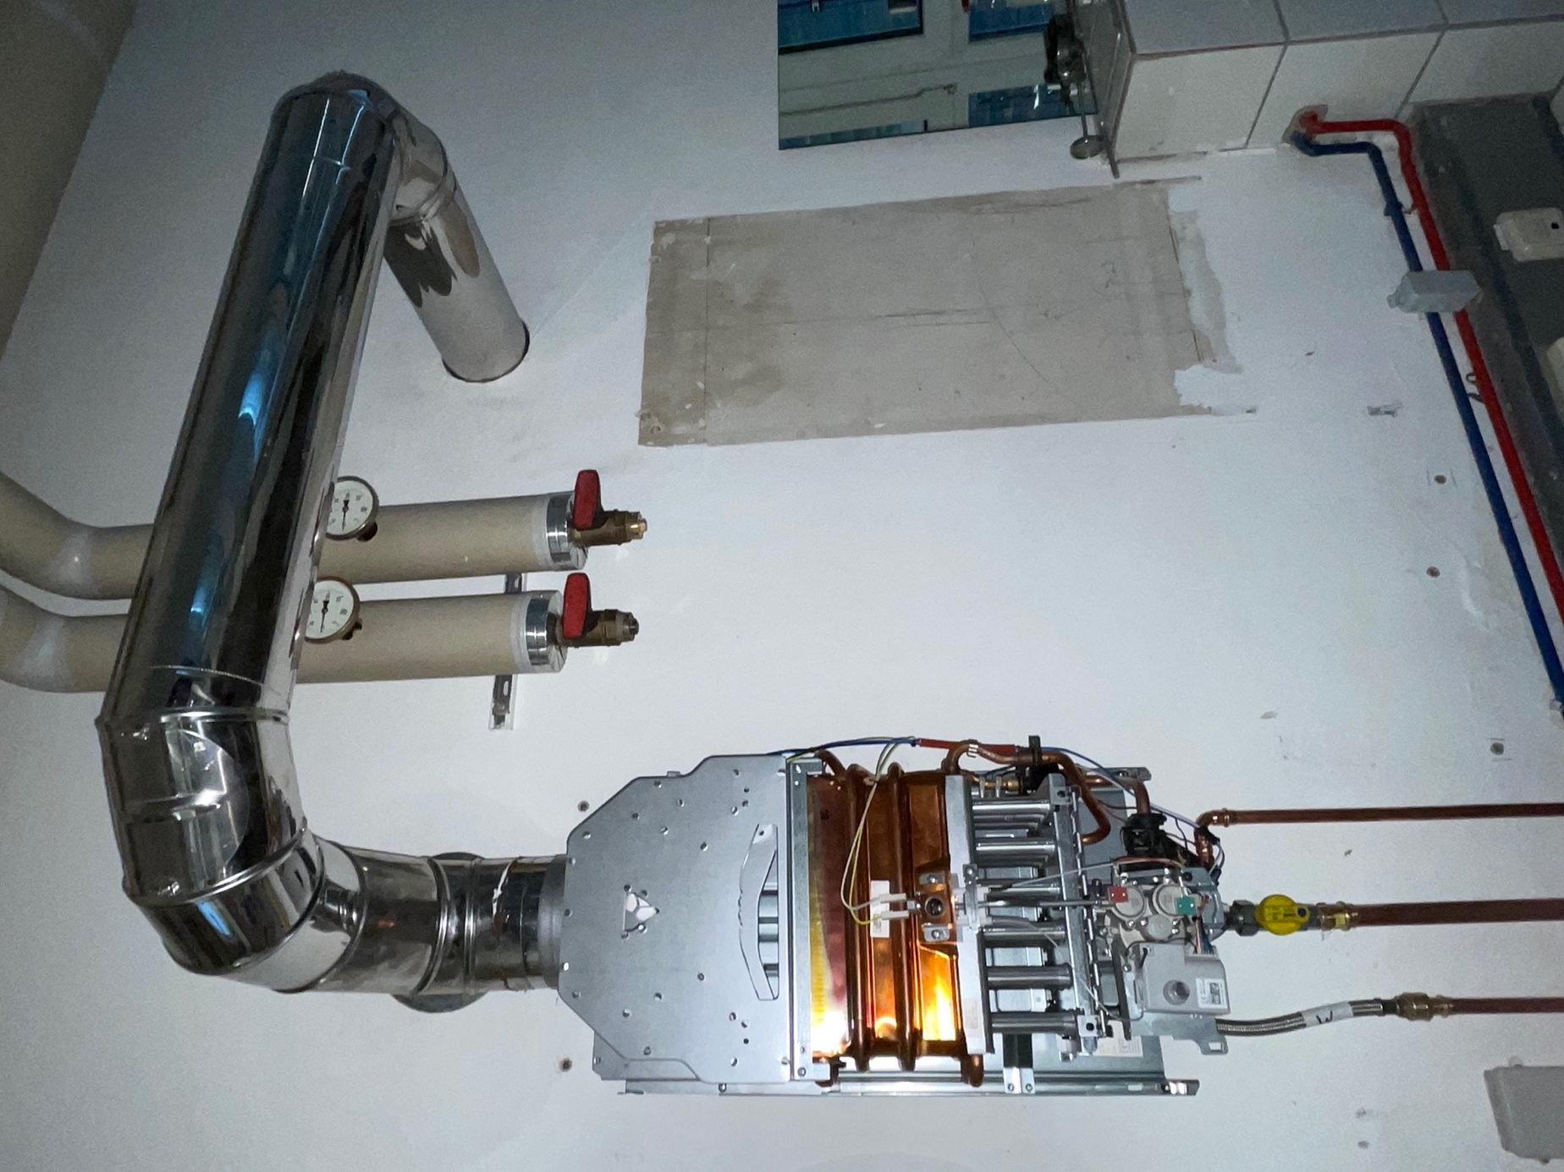
Aufgabe 3: Erstelle einen Steckbrief für folgende Anlage
Nach welchen Verordnungen wird diese Anlage überprüft?
Wie oft wird diese Anlage überprüft?
Welche Grenzwerte sind einzuhalten?
Geräteart nach TRGI (A,B,C-Gerät)
Gerätefunktion und Aufbau
Eingesetzte Brennstoffe

Slide 37
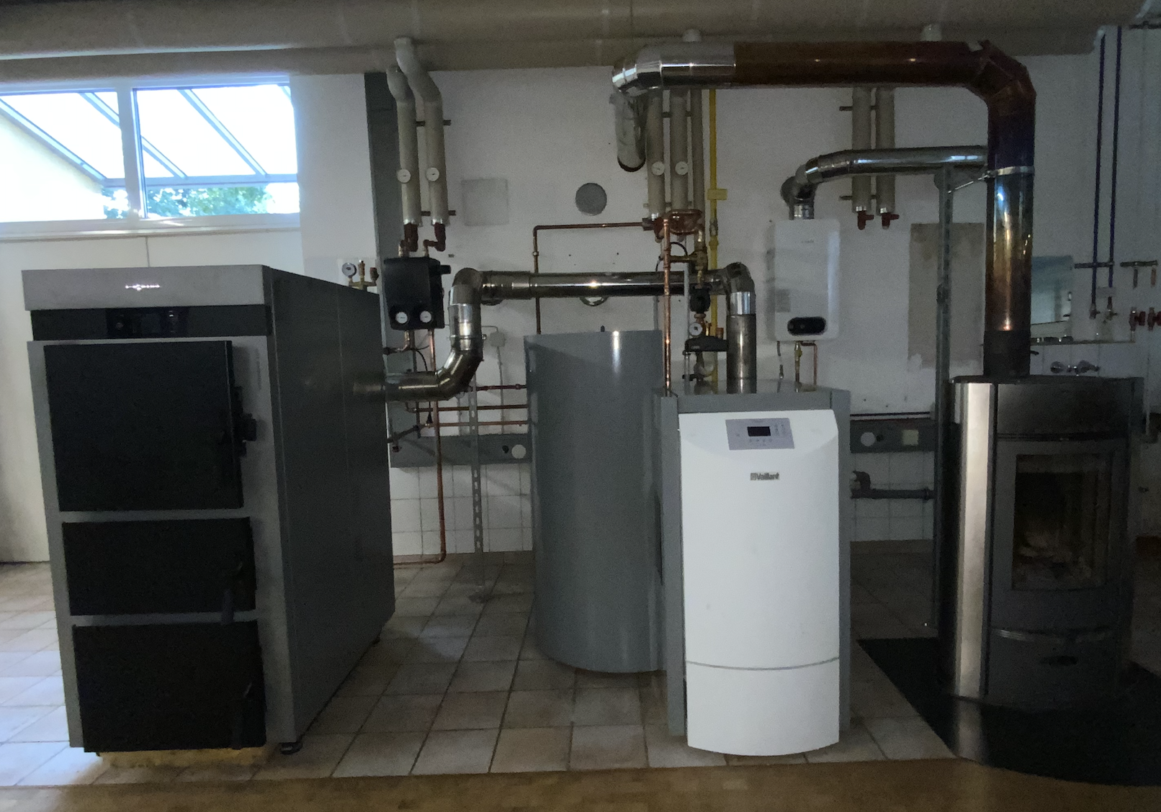
Aufgabe 4: Erstelle einen Steckbrief für folgende Anlagen
Nach welchen Verordnungen werden diese Anlage überprüft?
Wie oft werden diese Anlagen überprüft?
Welche Grenzwerte sind einzuhalten?
Geräteart nach TRGI (A,B,C-Gerät)
Gerätefunktion und Aufbau
Eingesetzte Brennstoffe

